Slide 1
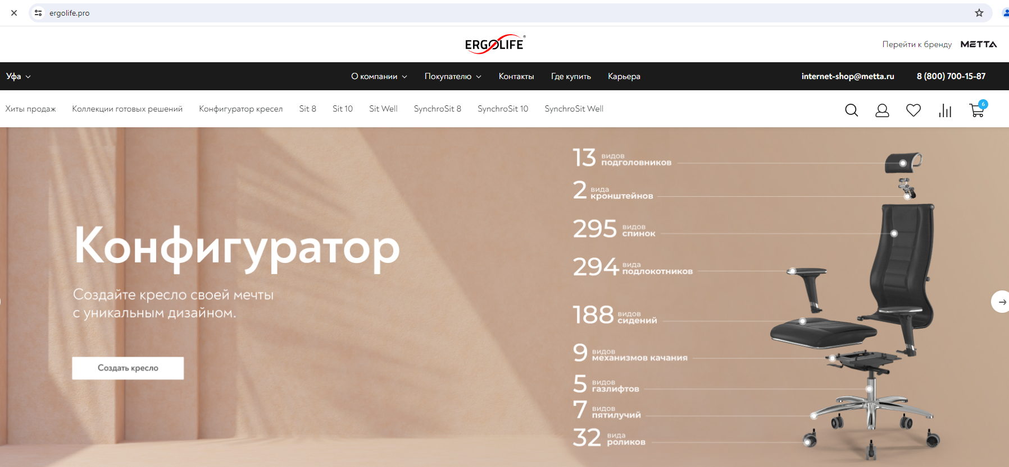
Работа с сервисом «Конфигуратор кресел»
Данный сервис предназначен для удовлетворения потребности покупателя, в рамках предлагаемых компонентов, и служит для создания индивидуального кресла, которое будет приносить пользу и подходить под любой дизайн.
Важно! Для облегчения работы с сервисом «Конфигуратор кресел» оптимально связаться с курирующим менеджером, либо продавцом консультантом.
Для создания кресла по своему вкусу необходимо перейти на сайт Компании «МЕТТА» www.metta.ru или https://ergolife.pro/
На главной странице сайта в горизонтальной развертке кликаем на Конфигуратор кресел.

Slide 2
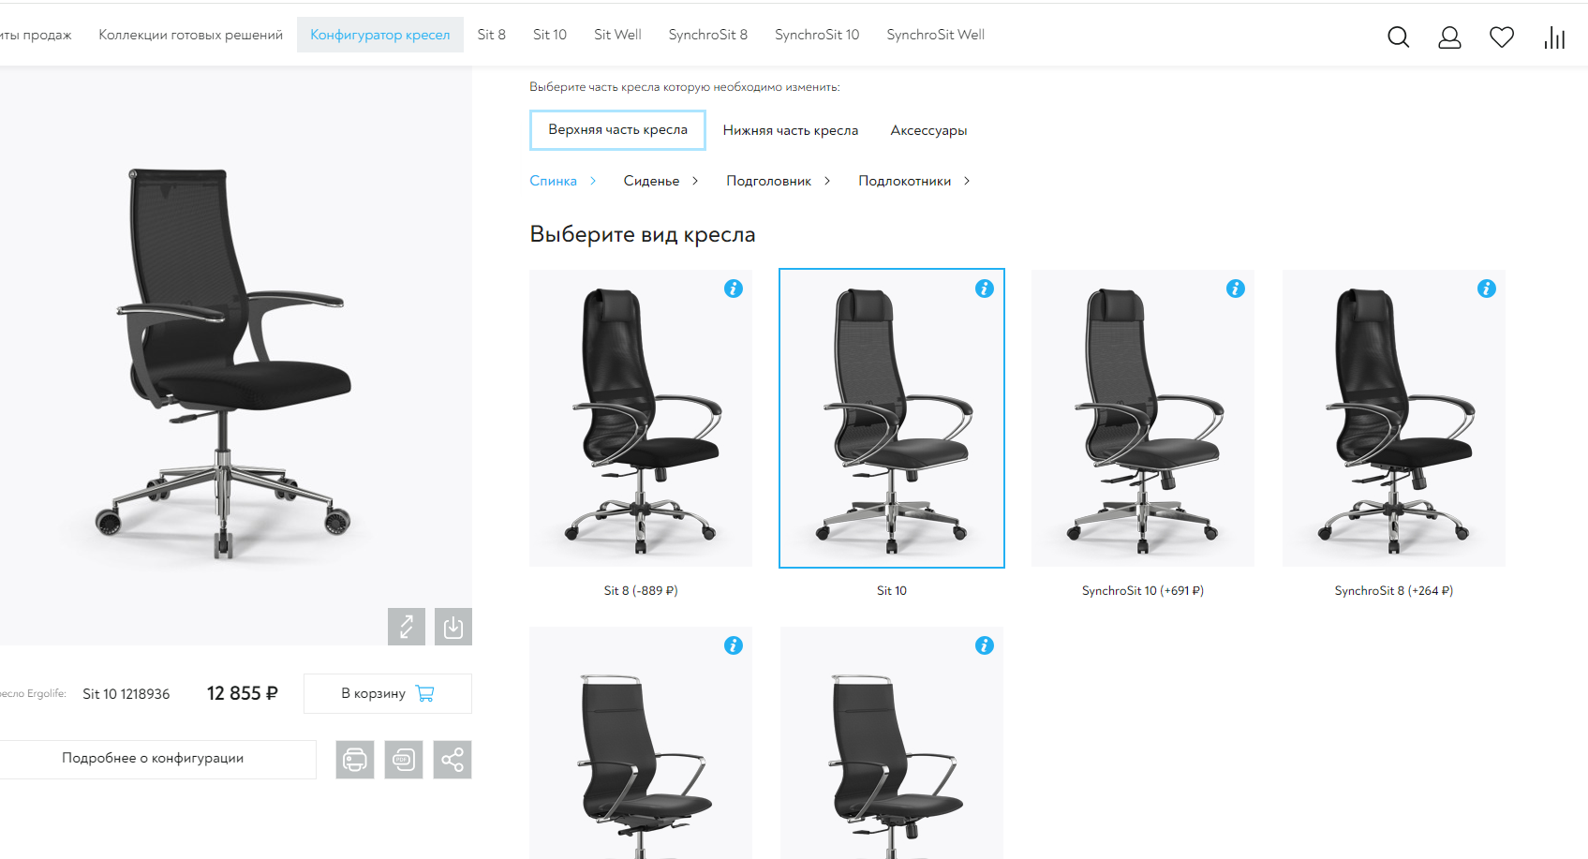
В данном разделе в каждой вкладке можно выбрать варианты
спинки, сиденья, подголовника и подлокотников.

Slide 3
Выбираем вид собираемого кресла
Sit 8 – новое название кресла SU
Sit 10 – комплекты Метта и Ergolife
SynchroSit 8 и 10 – добавляется синхромеханизм качания (мультиблок)
SynchroSit Well и Sit Well – новый вид кресла

Slide 4
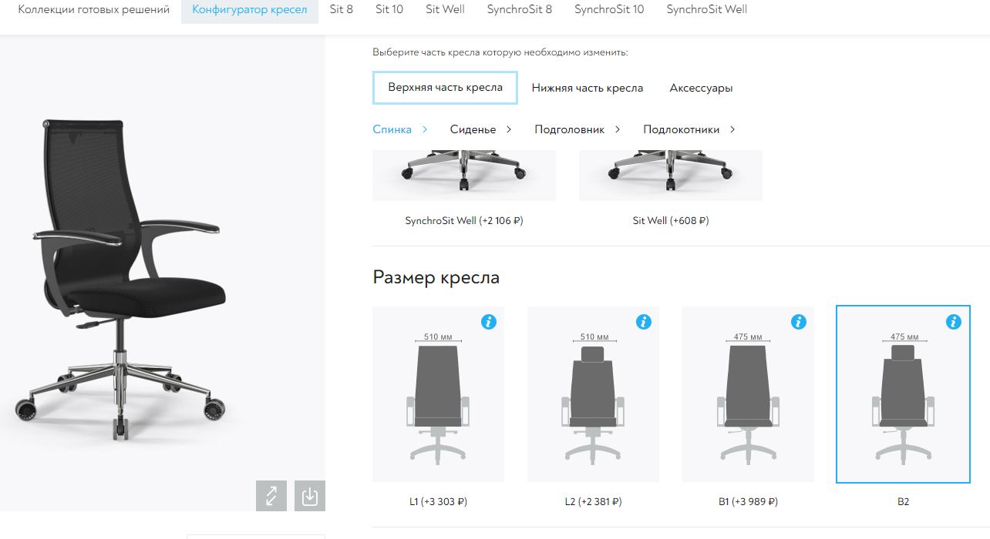
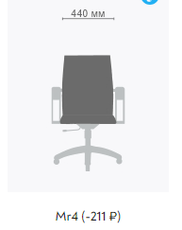
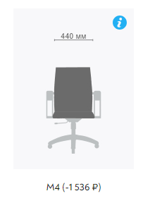
В данном разделе выбираем ширину спинки
L – ширина 510мм
В – ширина 475мм
М и Mr – ширина 440мм
Цифра после буквы означает высоту спинки
1 – высота спинки 860мм
2 – высота спинки 710 мм
3 – высота спинки 625мм
4 – высота спинки 520мм

Slide 5
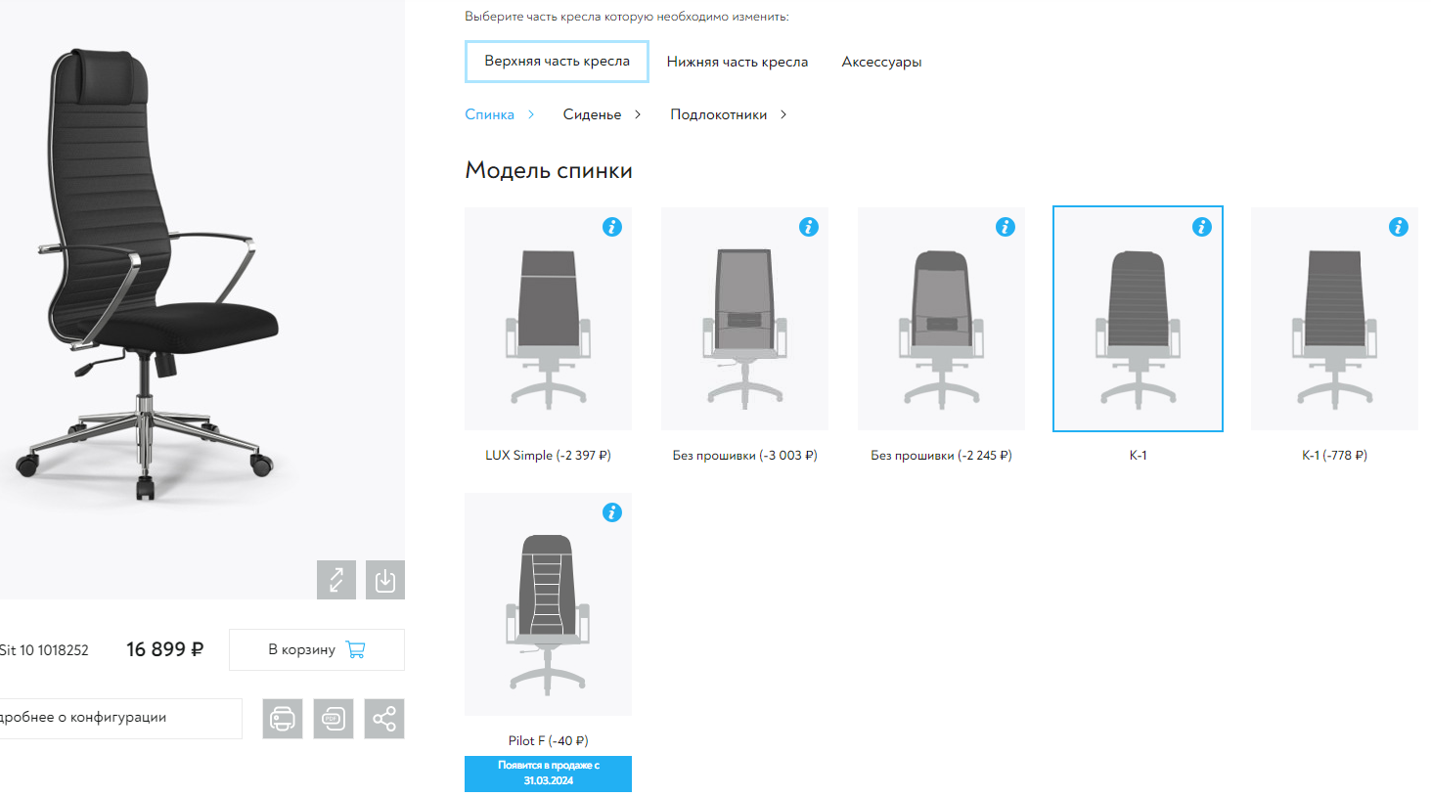
Выбираем модель спинки:
Прошивка, Вид (замкнутая, разомкнутая)
Надпись означает, что к заказу данный вид временно не доступен

Slide 6
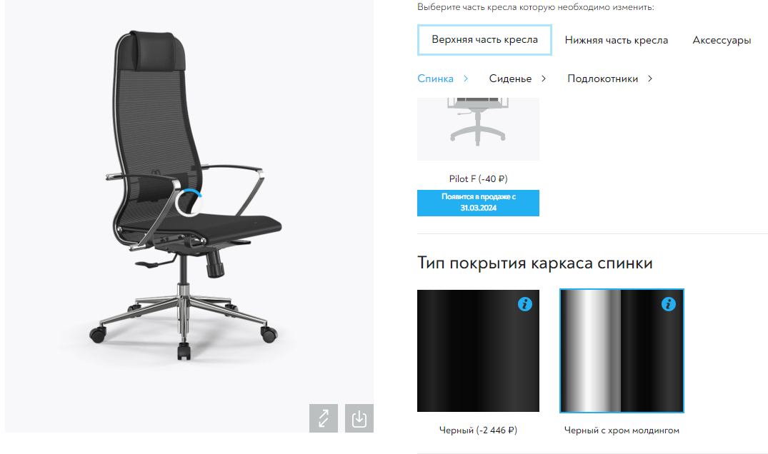
Выбираем тип покрытия каркаса спинки
Черный, либо черный с хром молдингом
Здесь отражаются доступные варианты обивки для выбранного вида спинки. Если нужного материала нет, нужно «поиграть» с моделью, шириной, высотой, либо прошивкой спинки.

Slide 7
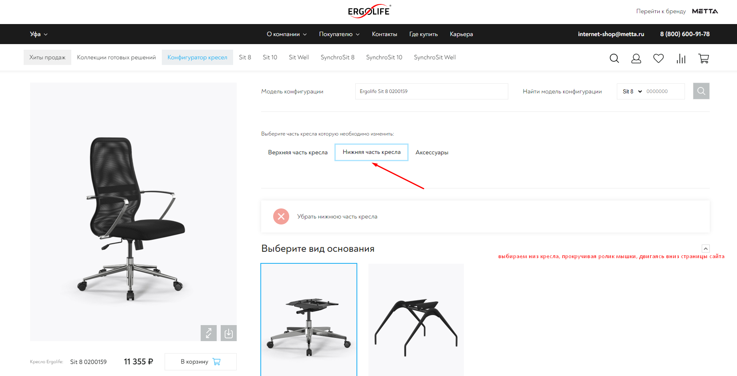
Далее по аналогии подбора спинки подбираем остальные части кресла – сиденье, подголовник, подлокотник, а так же низ кресла.

Slide 8
Итог: сервис предназначен для создания особенного кресла с «изюминкой», которое будет отличатся от предложения в прайс листе компании «МЕТТА». Спасибо за внимание и хороших продаж!

